Slide 1
فخار عصر حلف
ويعتقد ان اصل حضارة حلف كانت حضارة دخيلة ربما وفدت الى العراق من مناطق بلاد الشام وجنوب تركيا , وليس لها علاقة تطورية بحضارة جرمو وسامراء.
اهم المظاهر الحضارية لهذا العصر هي استخدام المعادن والاختام المنبسطة وظهور نمط جديد من المباني والمخططات البدائية , اما الفخار فقد كان من اجمل فخاريات عصور ما قبل التاريخ
سمي هذا العصر بعصر حلف نسبة الى موقع حلف الواقع على نهر الخابور في سوريا .قسم الباحثون حضارة حلف الى قسمين :
حلف شرقي : انتشرت آثاره في بلاد الرافدين في مواقع تبة كوره و يارم تبه و تل الاربجية .
حلف غربي : انتشرت اثاره في مناطق بلاد الشام في منطقة كركميش وموقع جفارا بازار وموقع حلف .

Slide 2
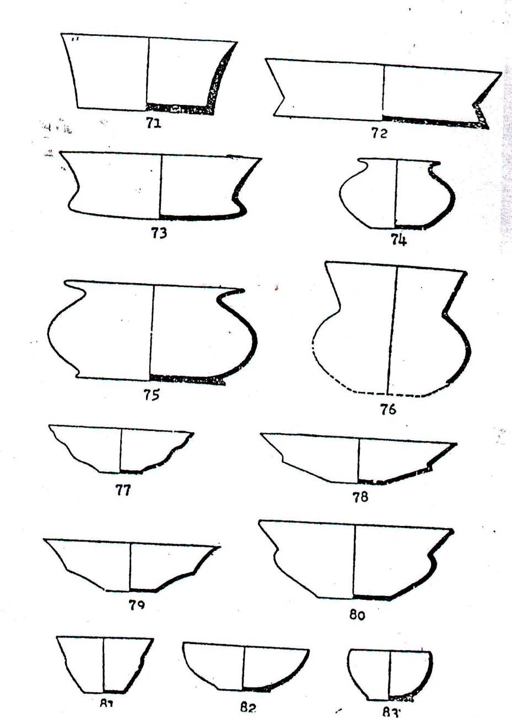
فخاريات حــــــلف

Slide 3
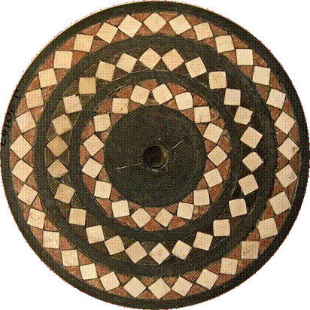
مميزات فخار حلف
فخاريات حلف كانت مفخورة من طينة نقية سطوحها رقيقة وملساء ومصقولة جيدا .
كانت صلبة لانها مشوية بدرجات حرارة عالية .
استخدم اللون الاسود , الاحمر والبني بأطيافه في تلوين الفخاريات .

Slide 4
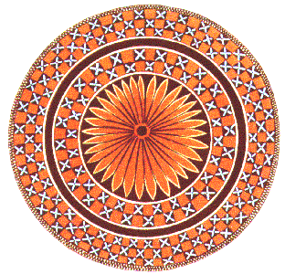
مميزات فخار حلف
4. العناصر الزخرفية المستخدمة على سطوح الفخاريات كانت تتمثل بـ :
ا. العناصر الطبيعية كالأشكال البشرية والحيوانية مثل الثور والماعز والنمر والطيور, والاشكال النباتية كالأزهار.
ب. الاشكال الهندسية تتمثل بالدوائر والمثلثات والمعينات والخطوط بانواعها بالاضافة الى اشكال الشمس والنجوم

Slide 5
